Slide 1
그림자 게임

Slide 2
목차
게임 컨셉
메인 게임화면 구성
게임 실행 흐름
게임 개발 범위
게임 개발 일정

Slide 3
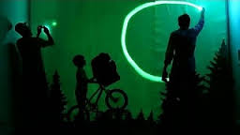
게임 컨셉
터치! !터치!! 터치!!
게임 진행에 필요한 그림자 리소스를 키넥트 카메라로 수집하기
그림자를 촬영하여 게임에 필요한 게임 캐릭터로 이용

Slide 4
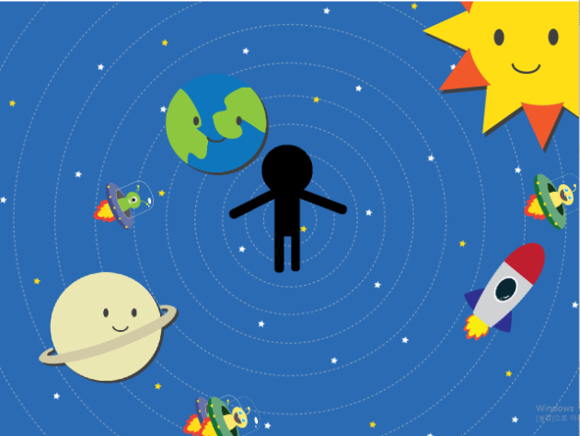
메인 게임 화면 구성
hit
터치! 터치! 터치!

Slide 5
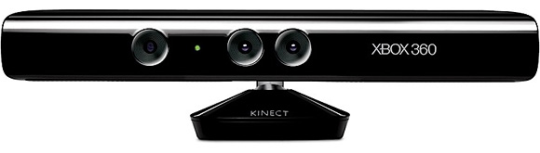

게임 실행 흐름
키넥트 카메라로 그림자를 촬영한다.(게임 준비)
그림 예시)XBOX Kinect xbox-360

Slide 6

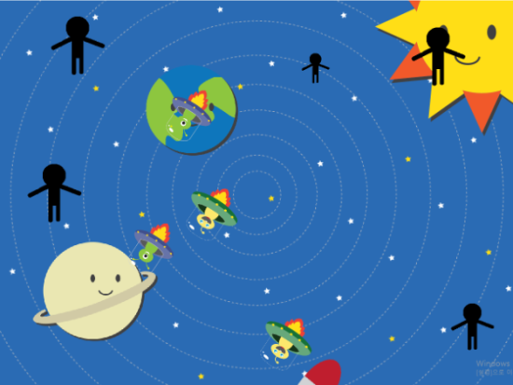
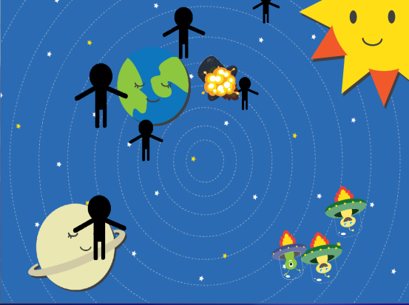
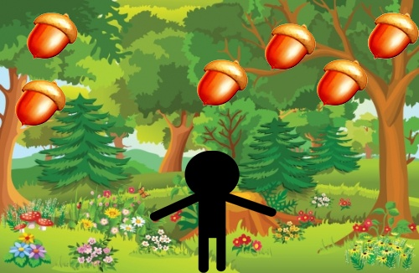
게임 실행 흐름
<그림자를 터치한다>
<그림자의 효과가 나타난다>
<객체가 애니메이션을 한다.>
그림자를 이용하여 등장하는 객체를 파괴한다.
그림자 터치를 통한 여러 가지 효과가 발생한다.
<30초간 플레이 한다>
<다른 테마로 넘어간다>

Slide 7
게임 개발 범위
내용 | 최소범위 | 추가범위
캐릭터 컨트롤 | 터치를 이용하여 캐릭터를 이동
맵 | 스테이지 5종 스테이지가 종료가 될 때마다 새로운 테마로 자동으로 넘어감
게임 기능 | 피격 시 오브젝트 파괴, 게임 진행 후에 다른 테마로 자동 변경
사운드 | 각 테마에 맞춘 배경음악, 각 테마 별 등장하는 오브젝트에 맞는 효과음
애니메이션 | 지그재그, 클론, 확대/축소, 색깔 바꾸기와 등장하는 오브젝트에 맞는 움직임 구현 | 기본적으로 적용한 효과 외에 추가 효과 추가

Slide 8
게임 개발 일정
1주차 | 데모 용 리소스 수집 및 기획, 프레임워크 구현 | 리소스 수집 게임 기획 및 기본 프레임 워크 구현
2주차 | 캐릭터와 오브젝트 애니메이션 구현 | 기획된 캐릭터 애니메이션 구현 기획된 오브젝트 애니메이션 구현
3주차 | 캐릭터와 오브젝트 애니메이션 구현 | 기획된 캐릭터 애니메이션 구현 기획된 오브젝트 애니메이션 구현
4주차 | 추가 구현 및 중간 점검 | 중간 점검 및 부족한 부분 추가 구현
5주차 | 캐릭터와 오브젝트 애니메이션 구현 | 기획된 캐릭터 애니메이션 구현 기획된 오브젝트 애니메이션 구현
6주차 | 캐릭터와 오브젝트 애니메이션 구현 | 기획된 캐릭터 애니메이션 구현 기획된 오브젝트 애니메이션 구현
7주차 | 마무리 | 실제적인 게임 시작과 종료 처리
8주차 | 마무리 | 최종 점검 및 릴리즈

Slide 9
출처
http://www.dobgle.com/bbs/board.php?bo_table=utube_sien&wr_id=6402 메인 화면 구성 예시
http://www.xbox.com/en-US/xbox-360/accessories/kinect 키넥트 카메라 예시

